Slide 1
Slavnostní vyhlášení
ZHVB 2025 okresu Klatovy
Hotel Rozvoj Klatovy
30.10.2025
www.osh-klatovy.cz

Slide 2
Soutěž MH mladší hlídky
www.osh-klatovy.cz

Slide 3


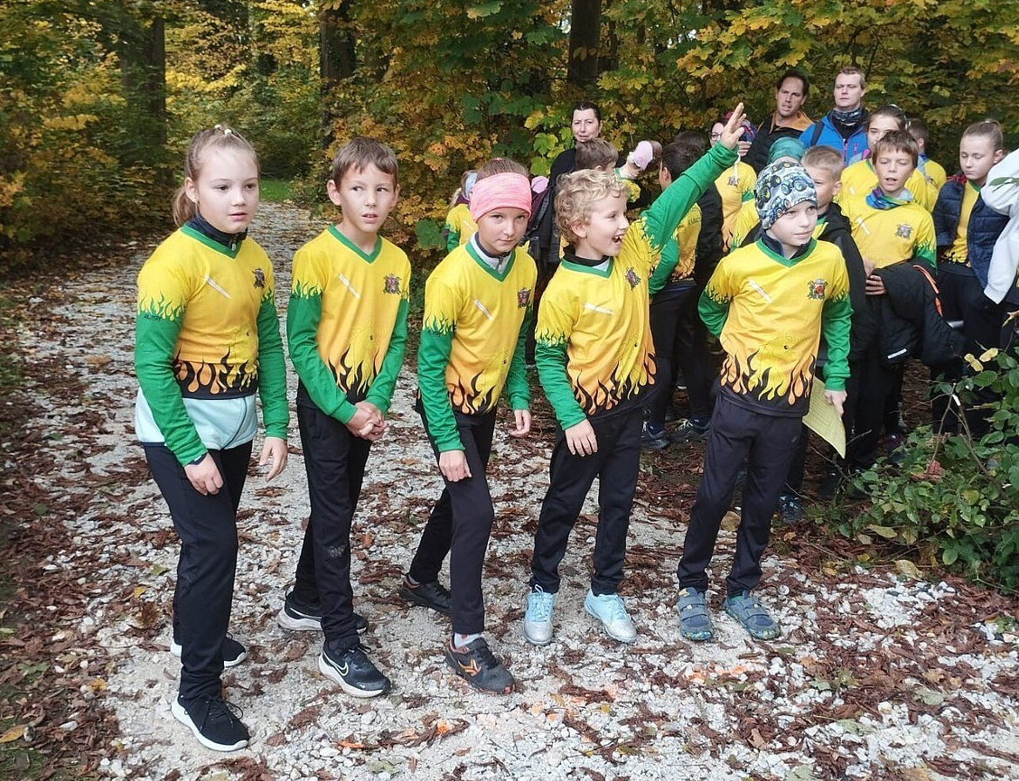



ŠTĚPÁNOVICE
SEVER
33:23
8

Slide 4

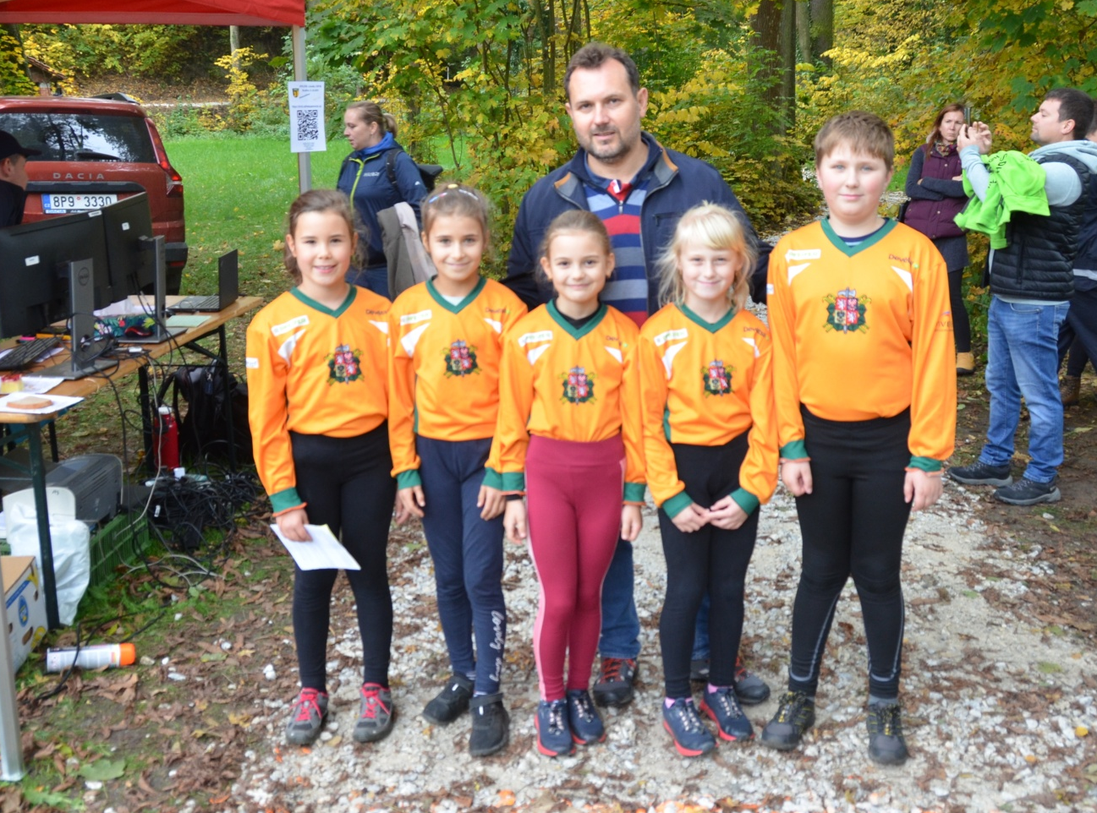
TÝNEC
U HORAŽĎOVIC
26:05
3

Slide 5

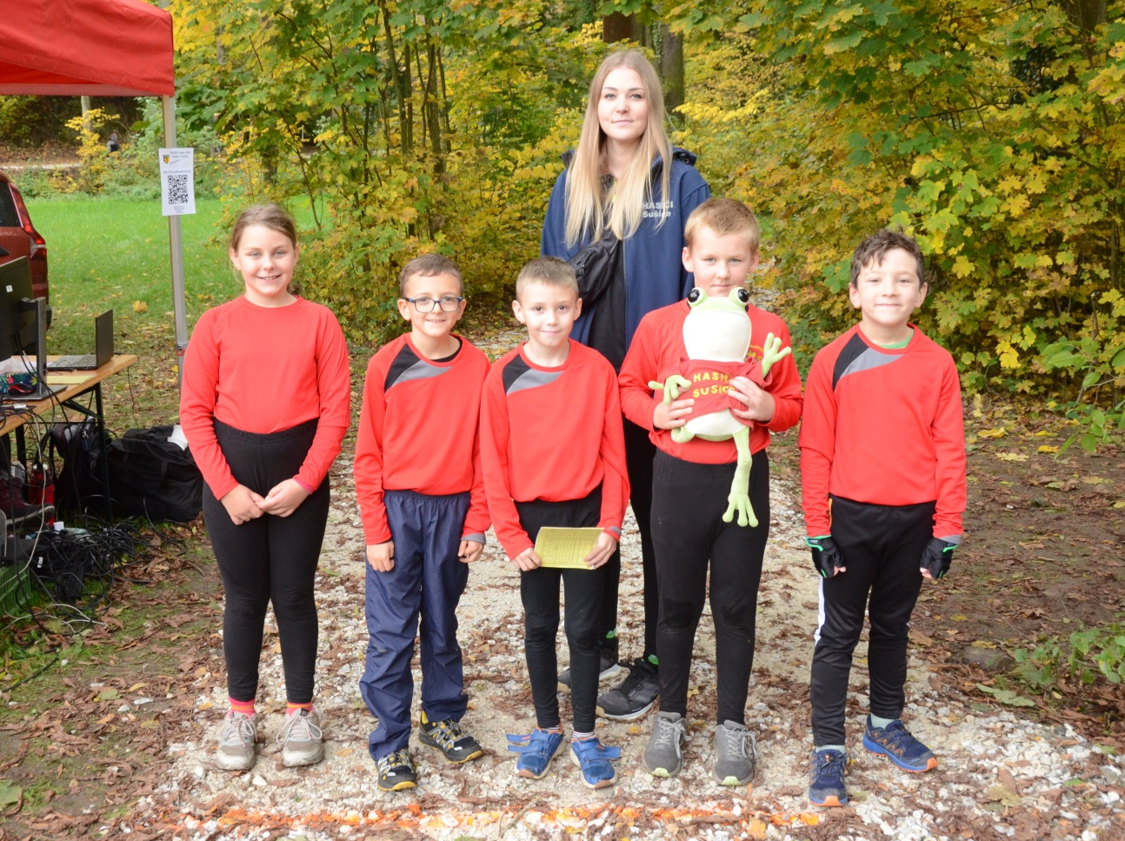
SUŠICE
20:05
3

Slide 6
Soutěž MH starší hlídky
www.osh-klatovy.cz

Slide 7
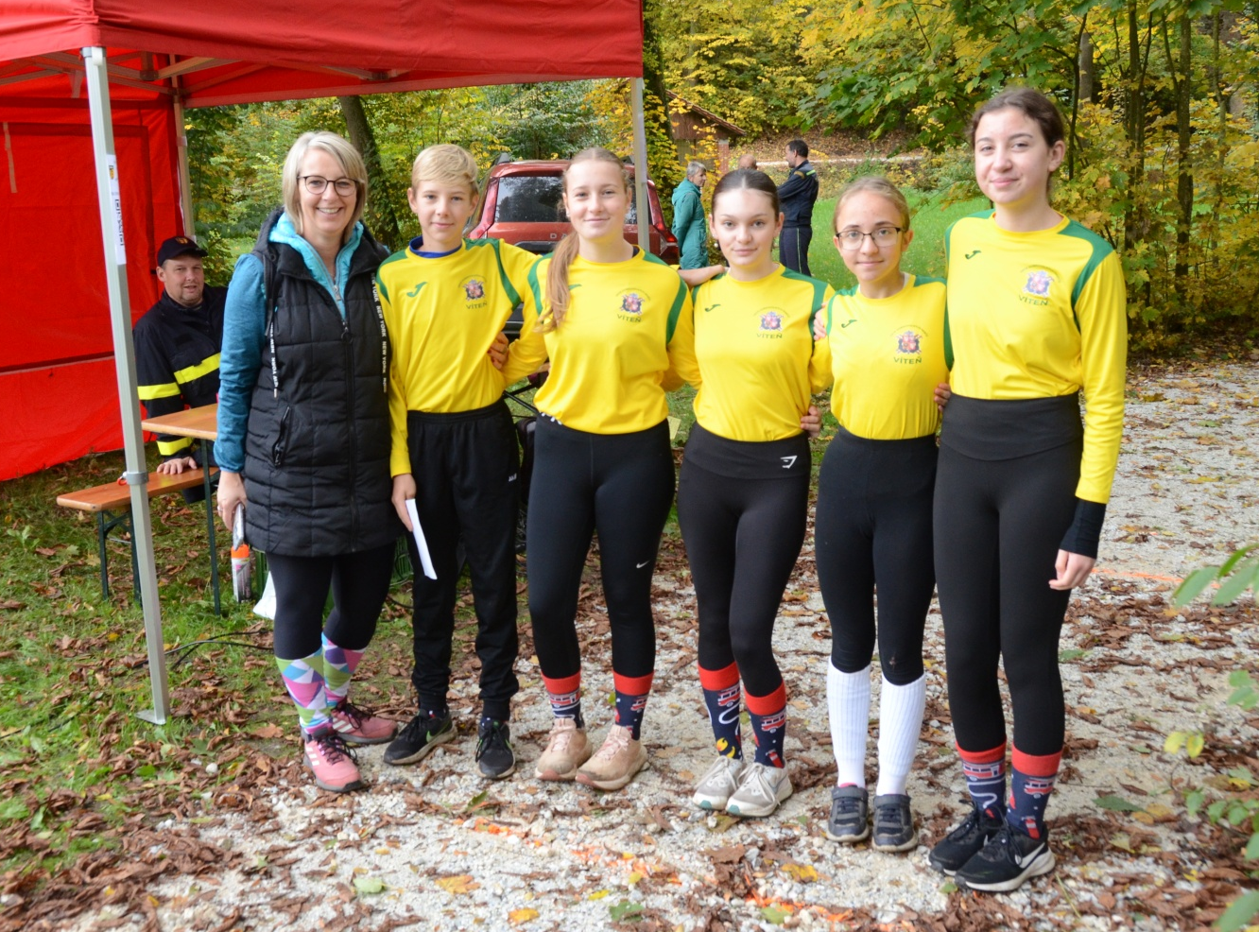
VÍTEŇ
30:18
7

Slide 8
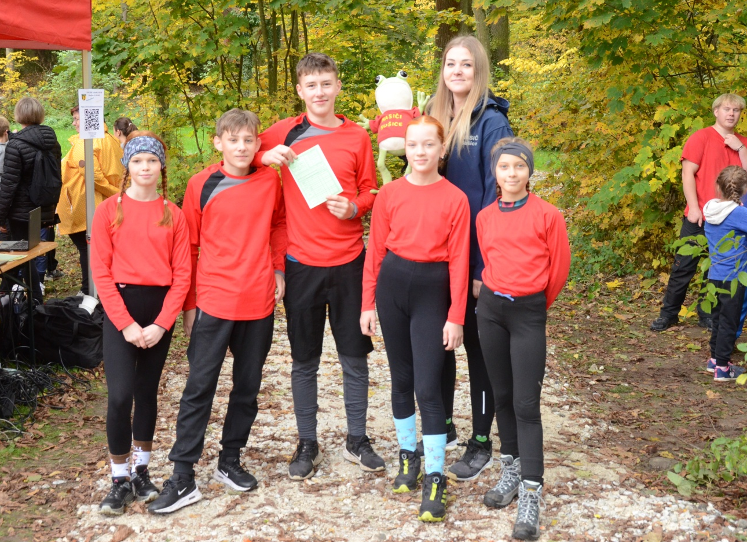
SUŠICE
25:42
6

Slide 9
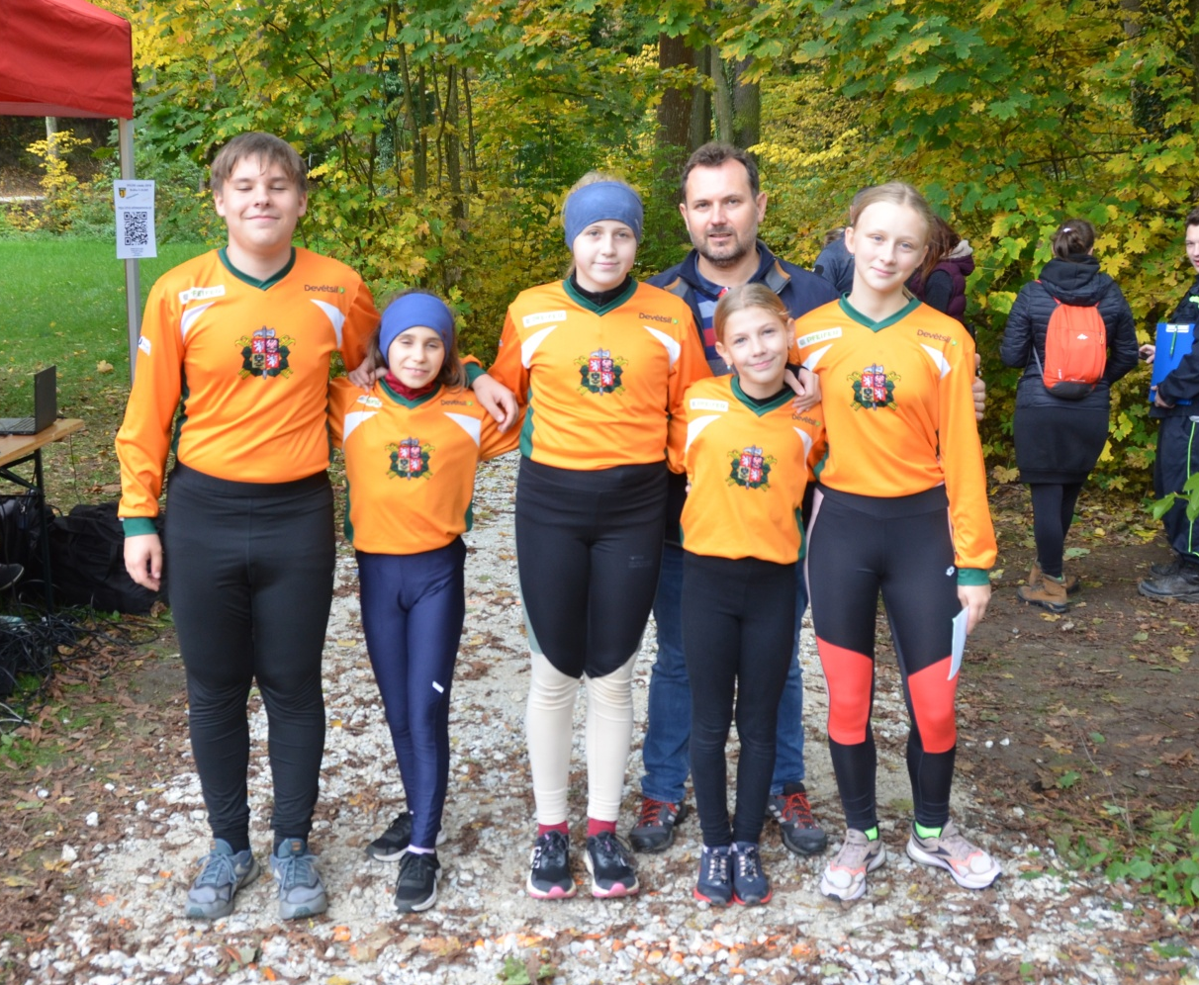
TÝNEC
U HORAŽĎOVIC
25:41
7

Slide 10
Soutěž DOROST hlídky smíšené
www.osh-klatovy.cz

Slide 11
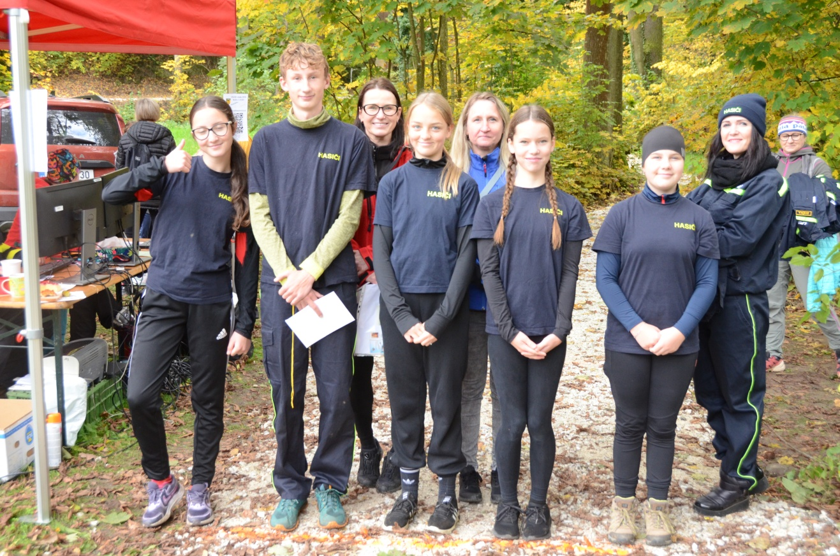
ŽELEZNÁ
RUDA
52:54
16

Slide 12
Soutěž DOROST hlídky dorky
www.osh-klatovy.cz

Slide 13
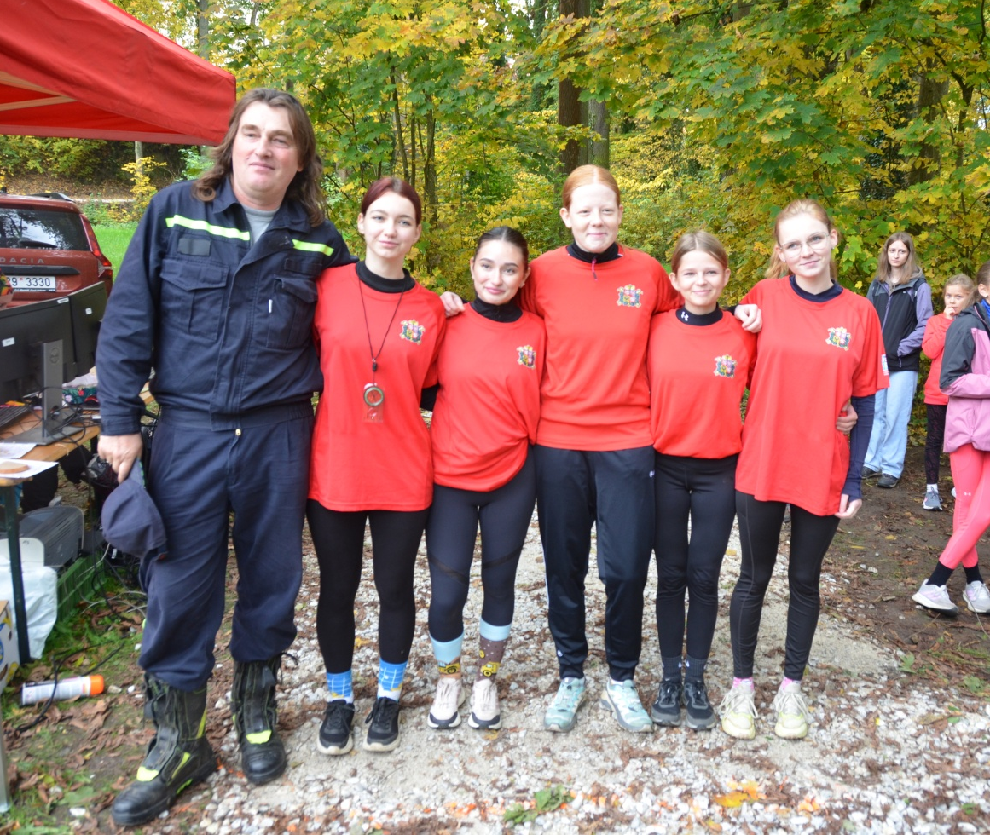
BYSTŘICE
38:00
11

Slide 14
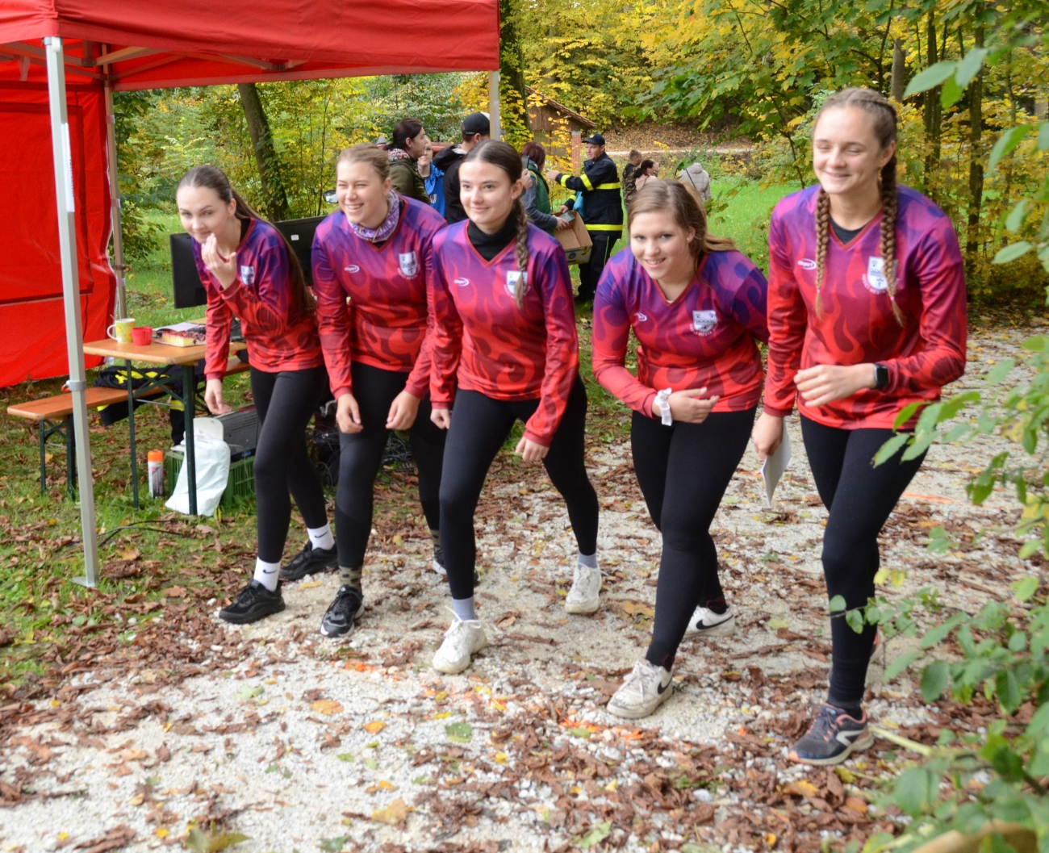
ŠVIHOV
36:47
9

Slide 15
Soutěž DOROST mladší dívky
www.osh-klatovy.cz

Slide 16
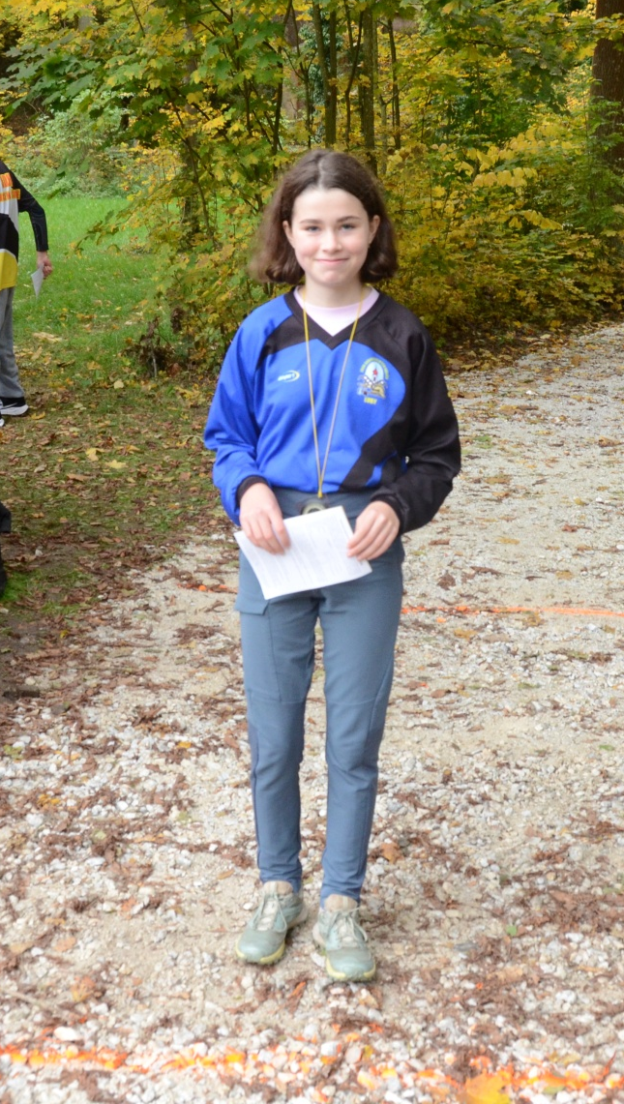


LUBY
ŠÁRKA
PITROVÁ
32:36
8

Slide 17
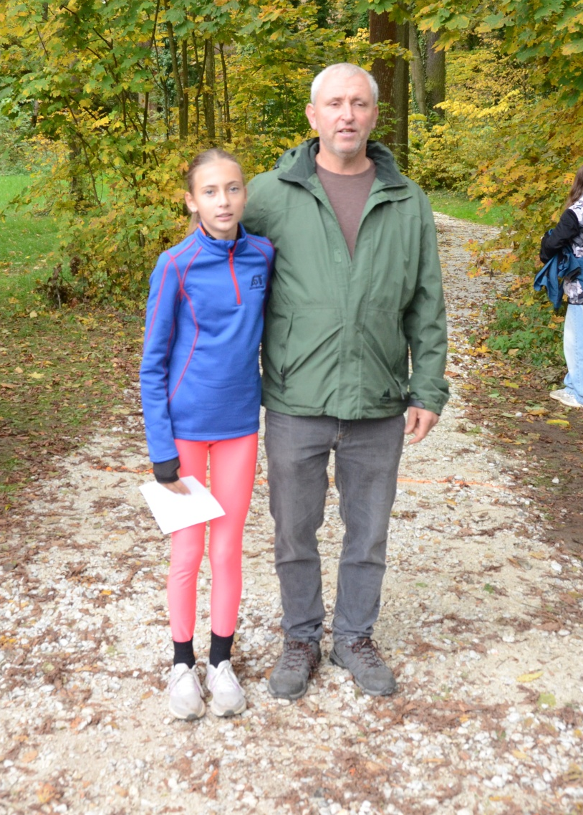
DEŠENICE
NIKOLA
BURGHAUSEROVÁ
29:35
4

Slide 18

BYSTŘICE
ANNA
KAWULOKOVÁ
21:39
2

Slide 19
Soutěž DOROST střední dívky
www.osh-klatovy.cz

Slide 20
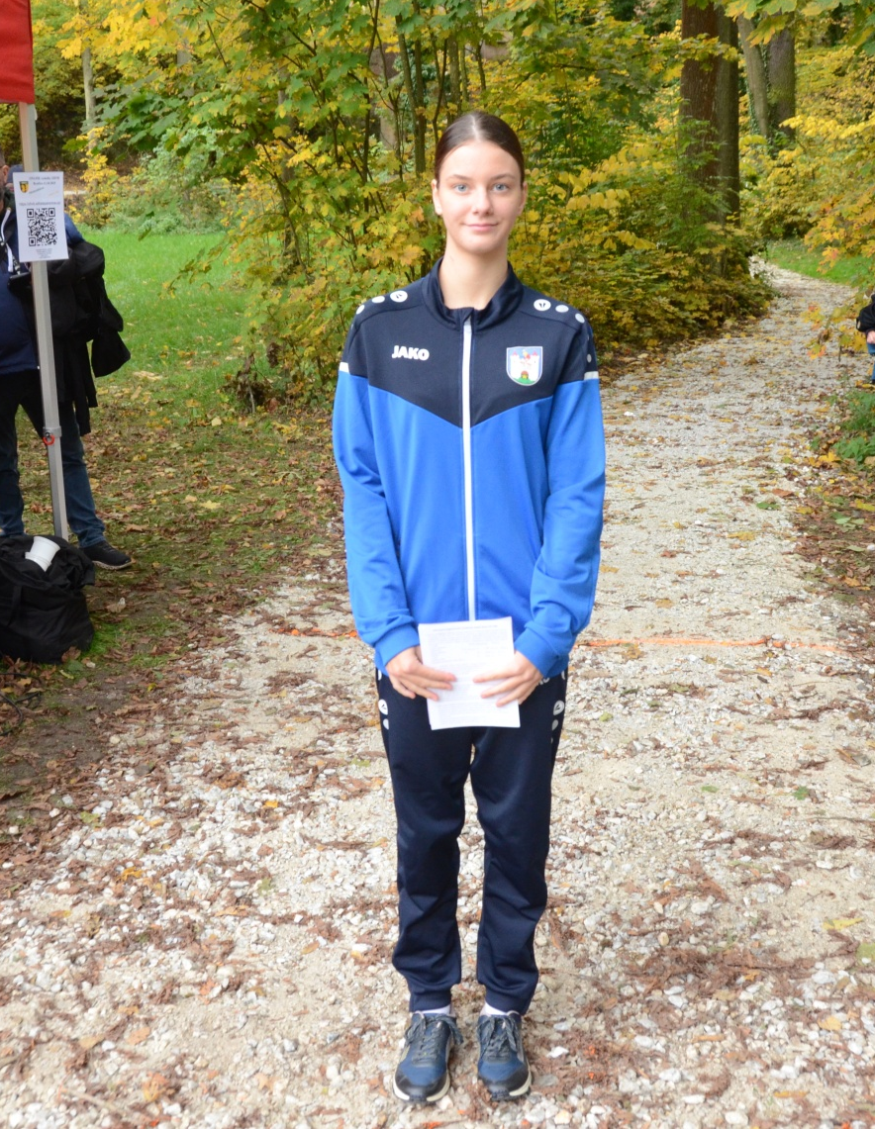
STRÁŽOV
KATEŘINA
VÁCHOVÁ
36:28
7

Slide 21
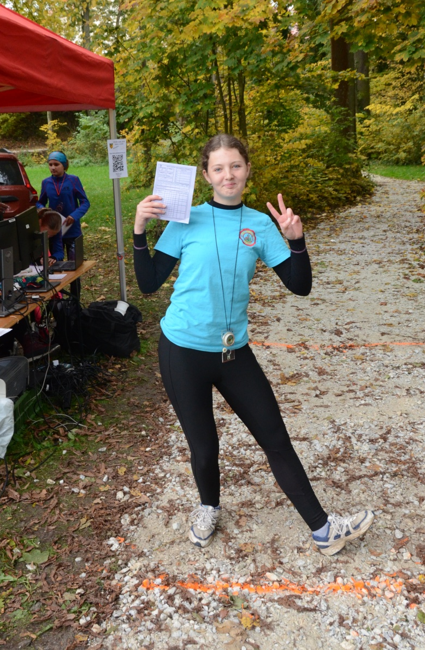
PAČEJOV
ADÉLA
LEŽÁKOVÁ
22:41
5

Slide 22
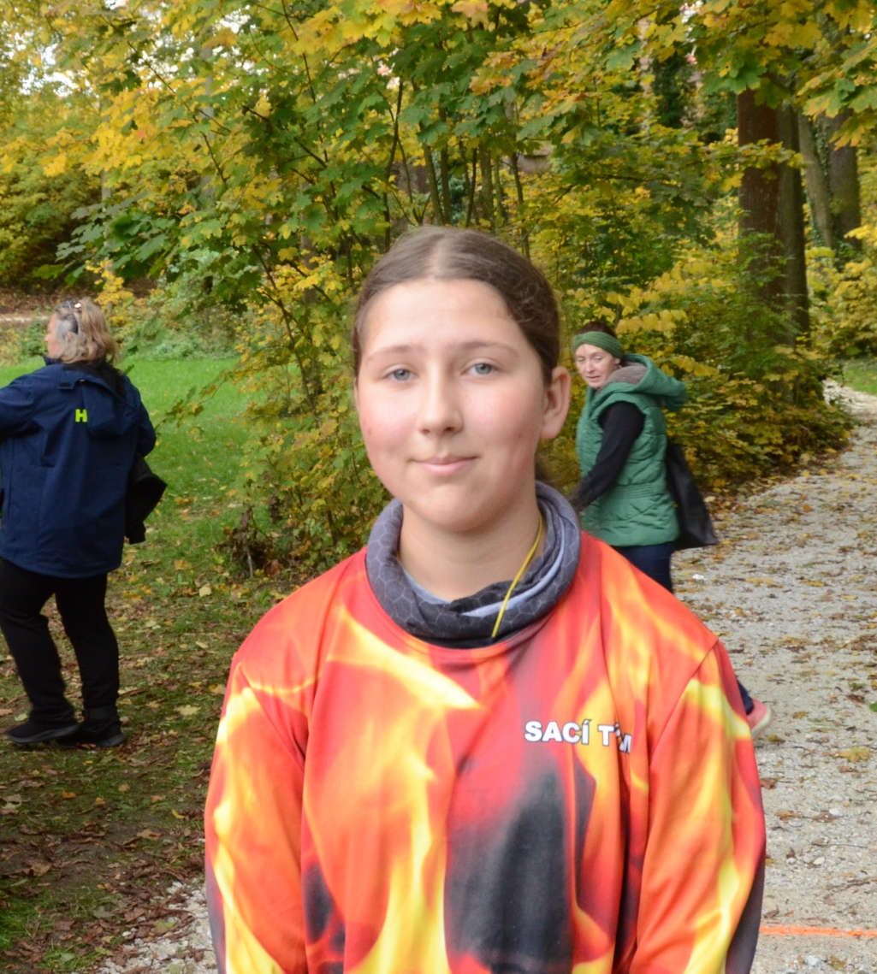
DLAŽOV
MARIE
KRÁSNICKÁ
22:02
0

Slide 23
Soutěž DOROST starší dívky
www.osh-klatovy.cz

Slide 24
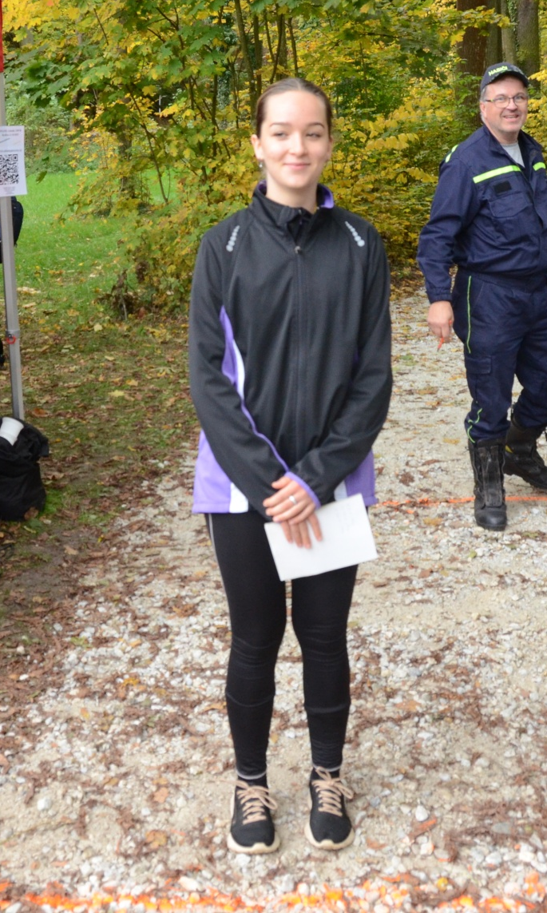
PLÁNICE
DAGMAR
THOMAYEROVÁ
25:43
4

Slide 25
Soutěž DOROST mladší hoši
www.osh-klatovy.cz

Slide 26
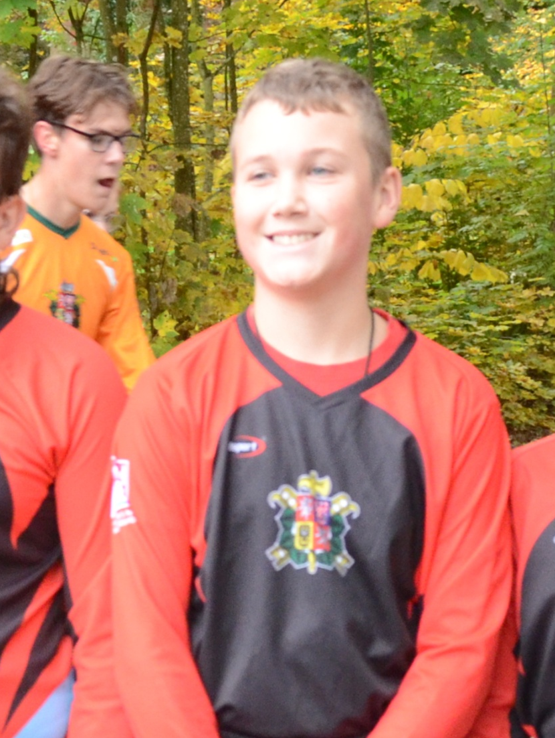
BYSTŘICE
JIŘÍ
BEK
31:04
10

Slide 27
Soutěž DOROST střední hoši
www.osh-klatovy.cz

Slide 28
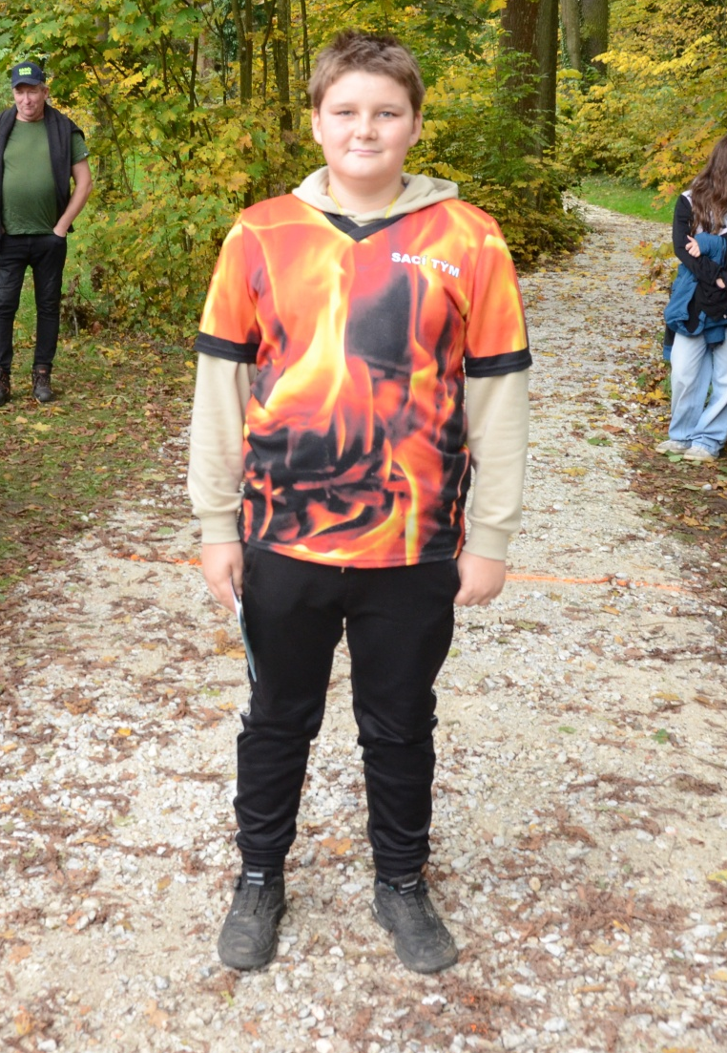
DLAŽOV
JAKUB
ČERVENÝ
36:36
10

Slide 29
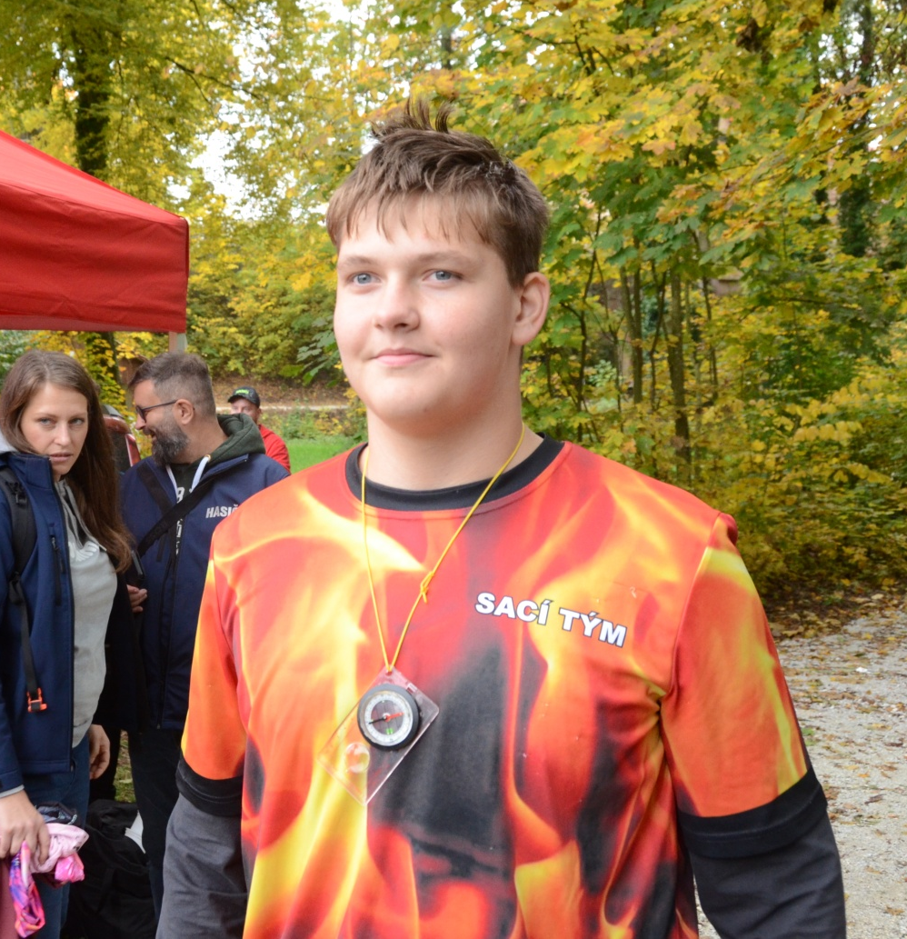
DLAŽOV
JIŘÍ
VLČEK
35:38
8

Slide 30
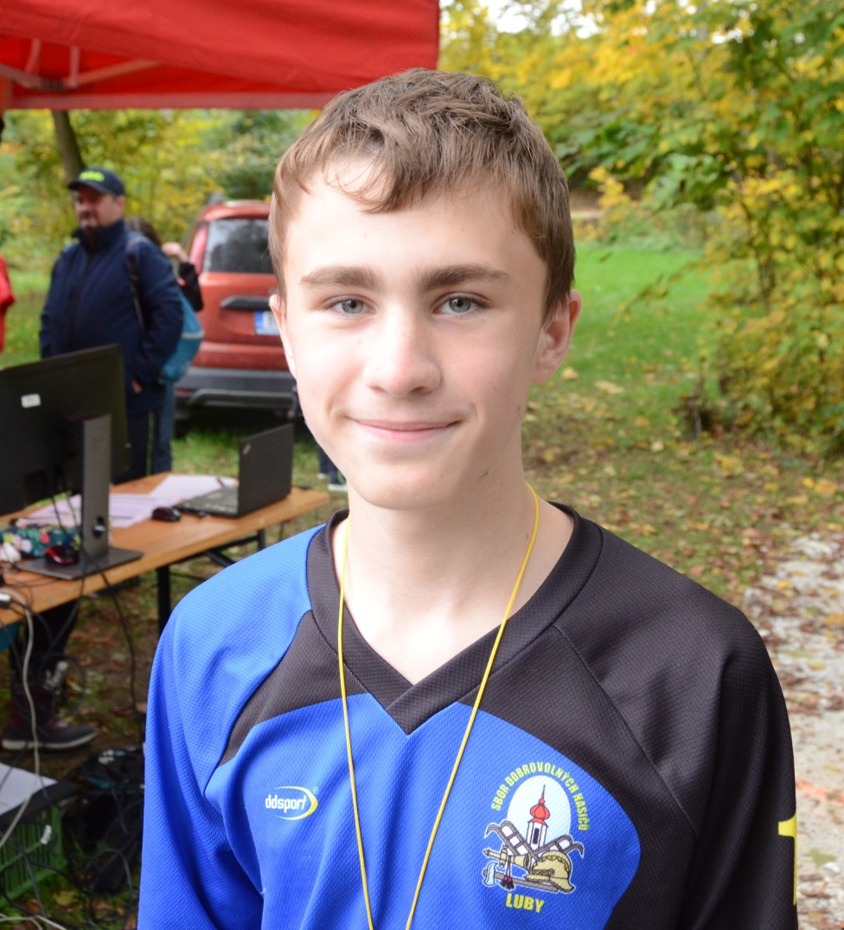
LUBY
LUKÁŠ
PITRA
19:41
2

Slide 31
Soutěž DOROST starší hoši
www.osh-klatovy.cz

Slide 32
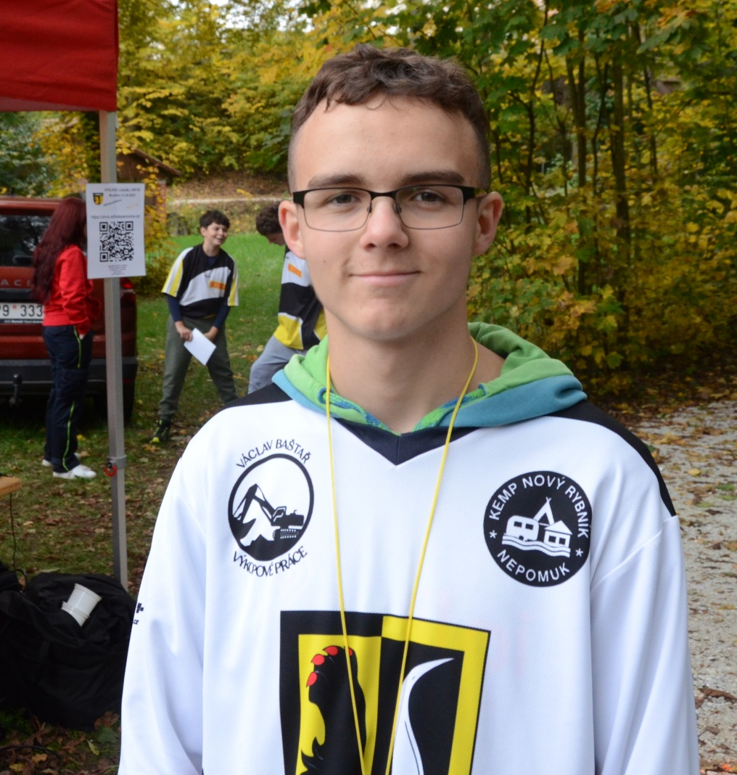
BĚŠINY
LUKÁŠ
JOACHIMSTAHLER
21:00
0

Slide 33
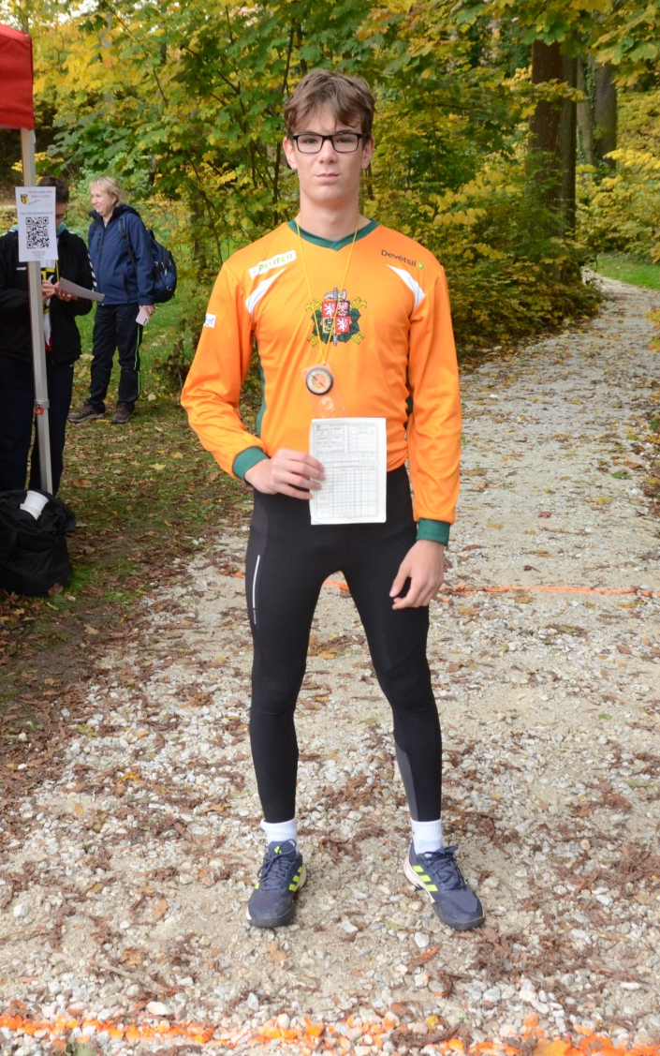
TÝNEC
U HORAŽĎOVIC
JIŘÍ
FRÝZEK
20:00
0

Slide 34
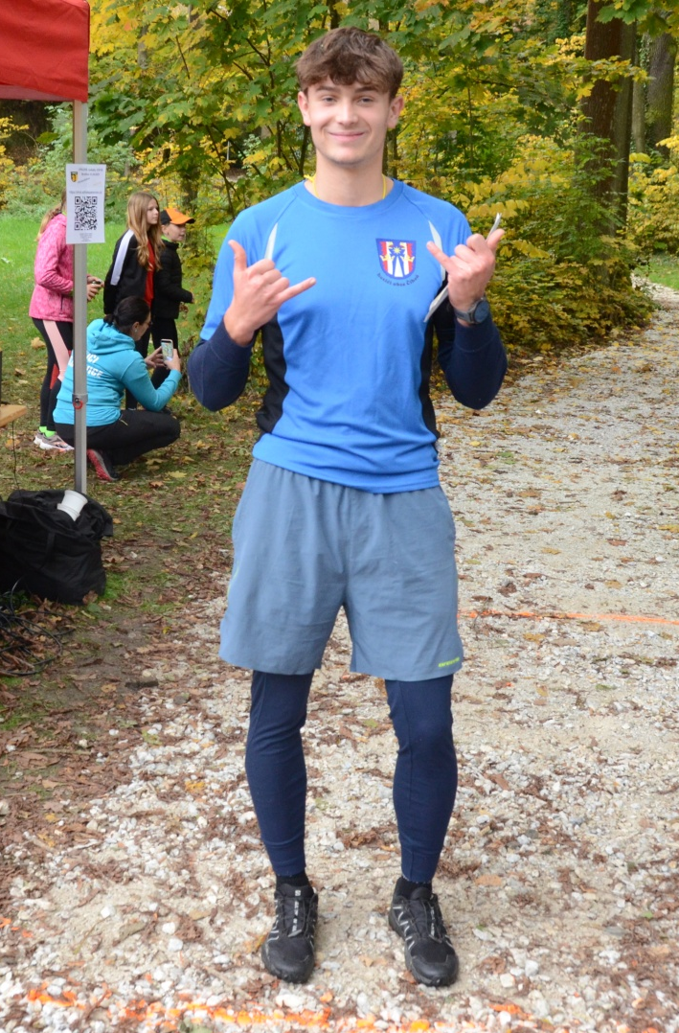
ČÍHAŇ
ONDŘEJ
POJAR
19:36
3

Slide 35
Vyhodnocení deseti nejkrásnějších kronik
www.osh-klatovy.cz

Slide 36
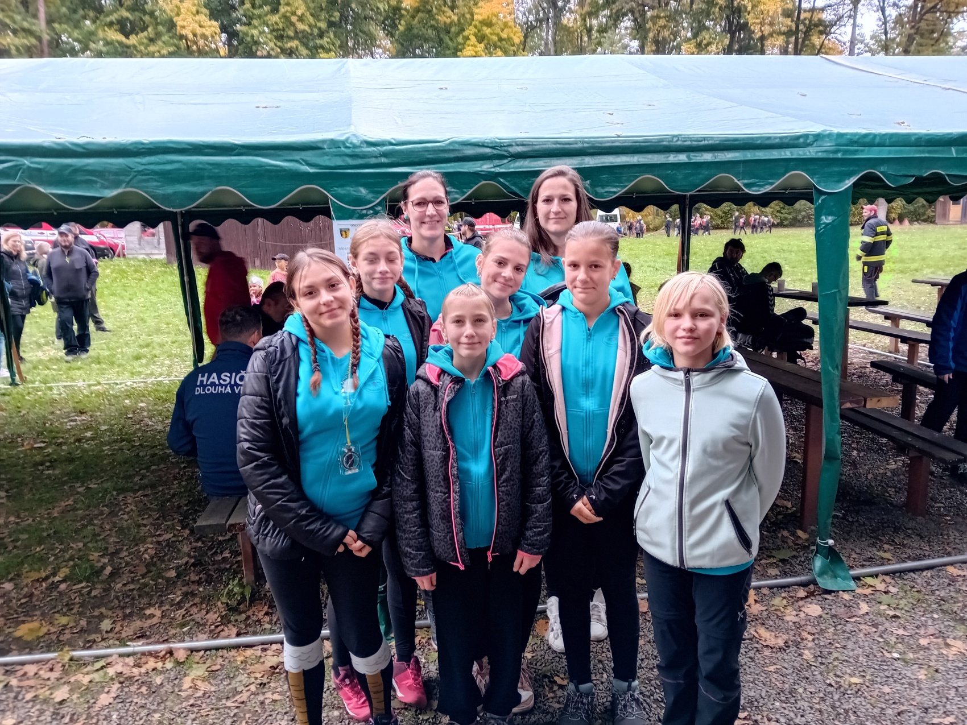
BOJANOVICE

Slide 37
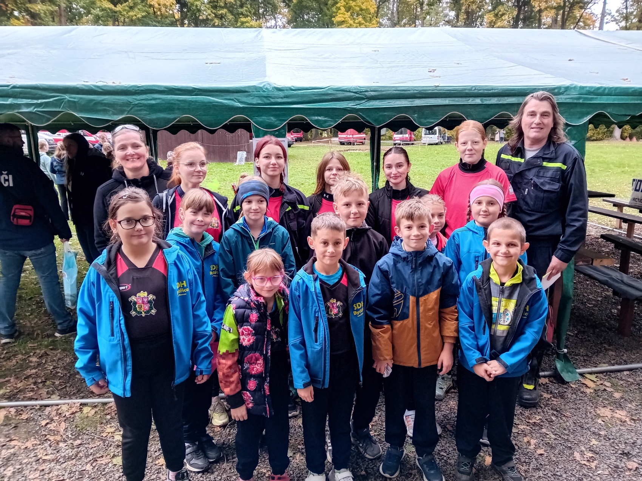
BYSTŘICE NAD ÚHLAVOU

Slide 38
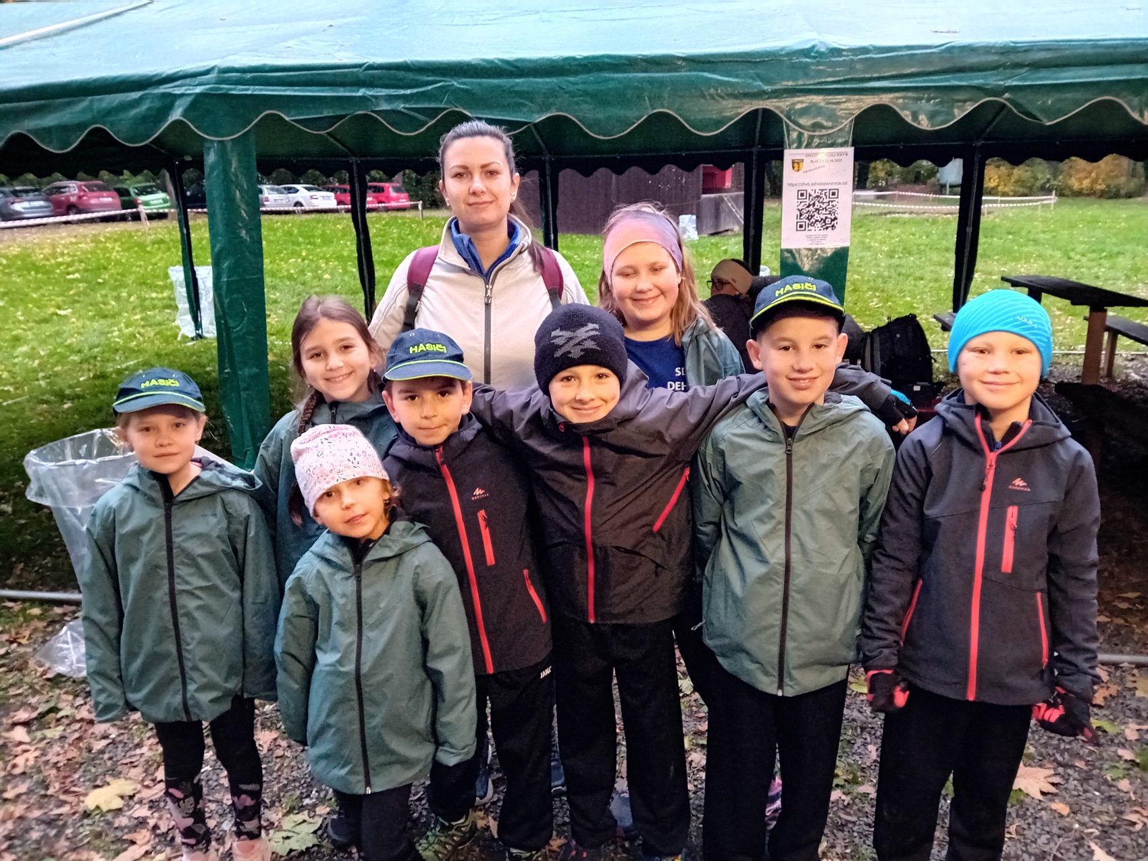
DEHTÍN

Slide 39
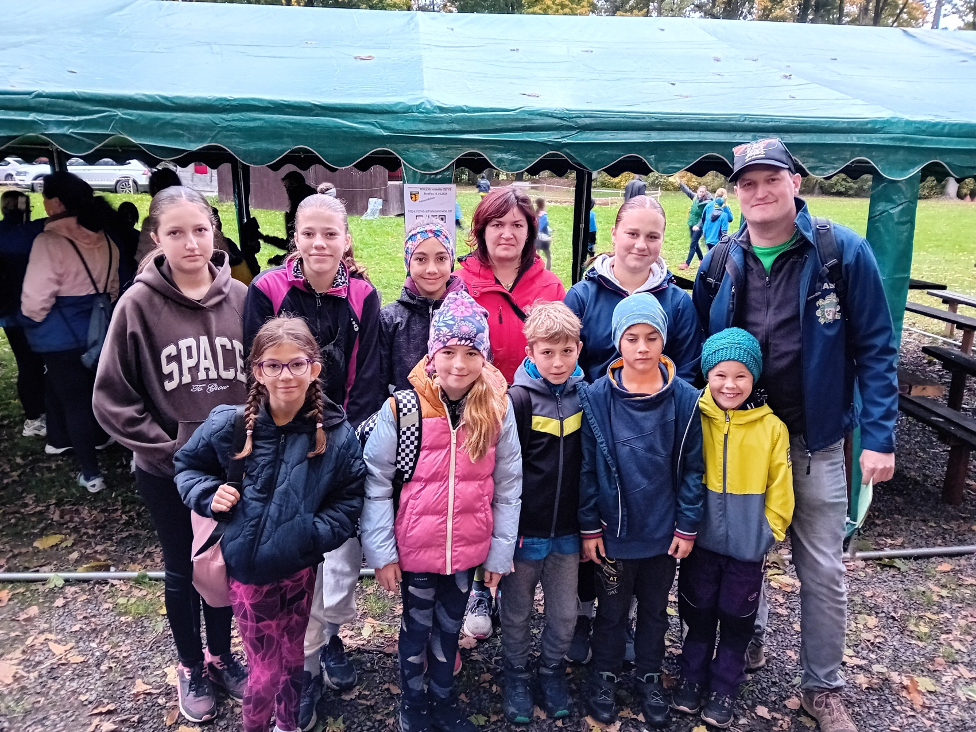
NEZDICE
U PŘEŠTIC

Slide 40
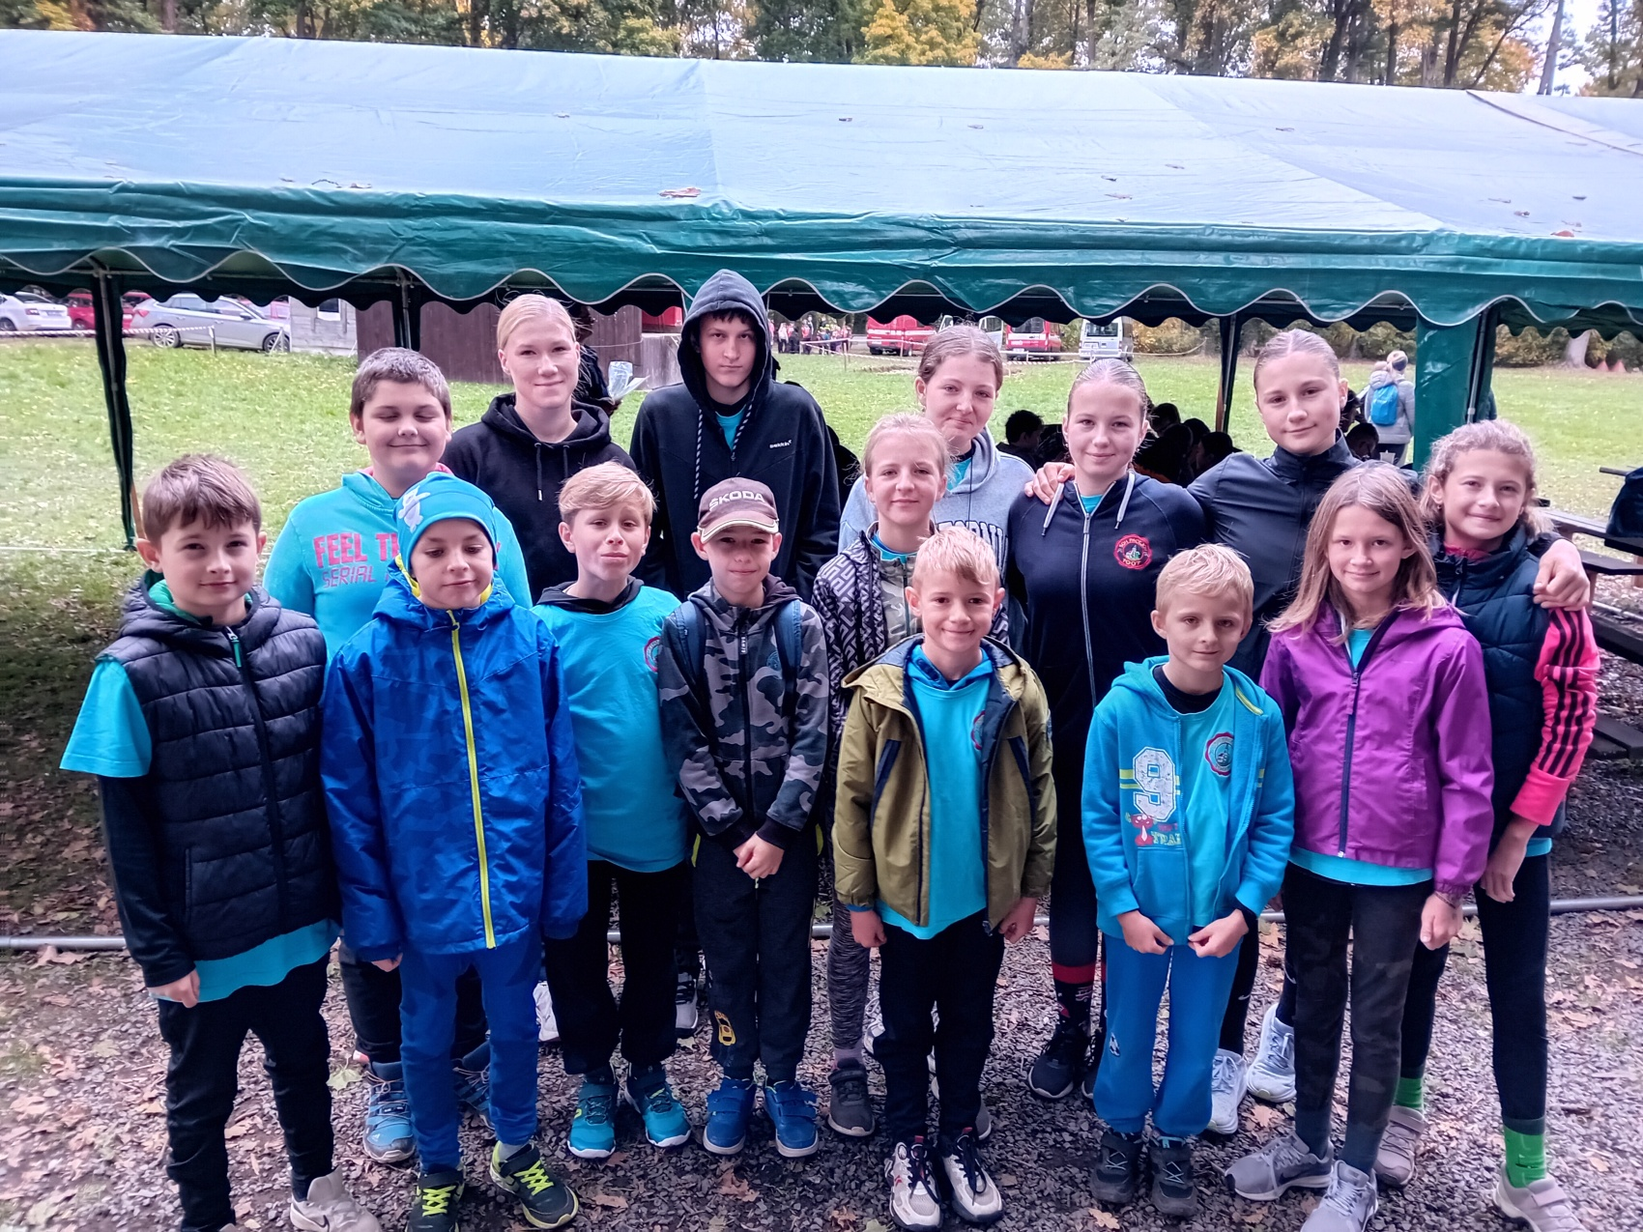
PAČEJOV

Slide 41
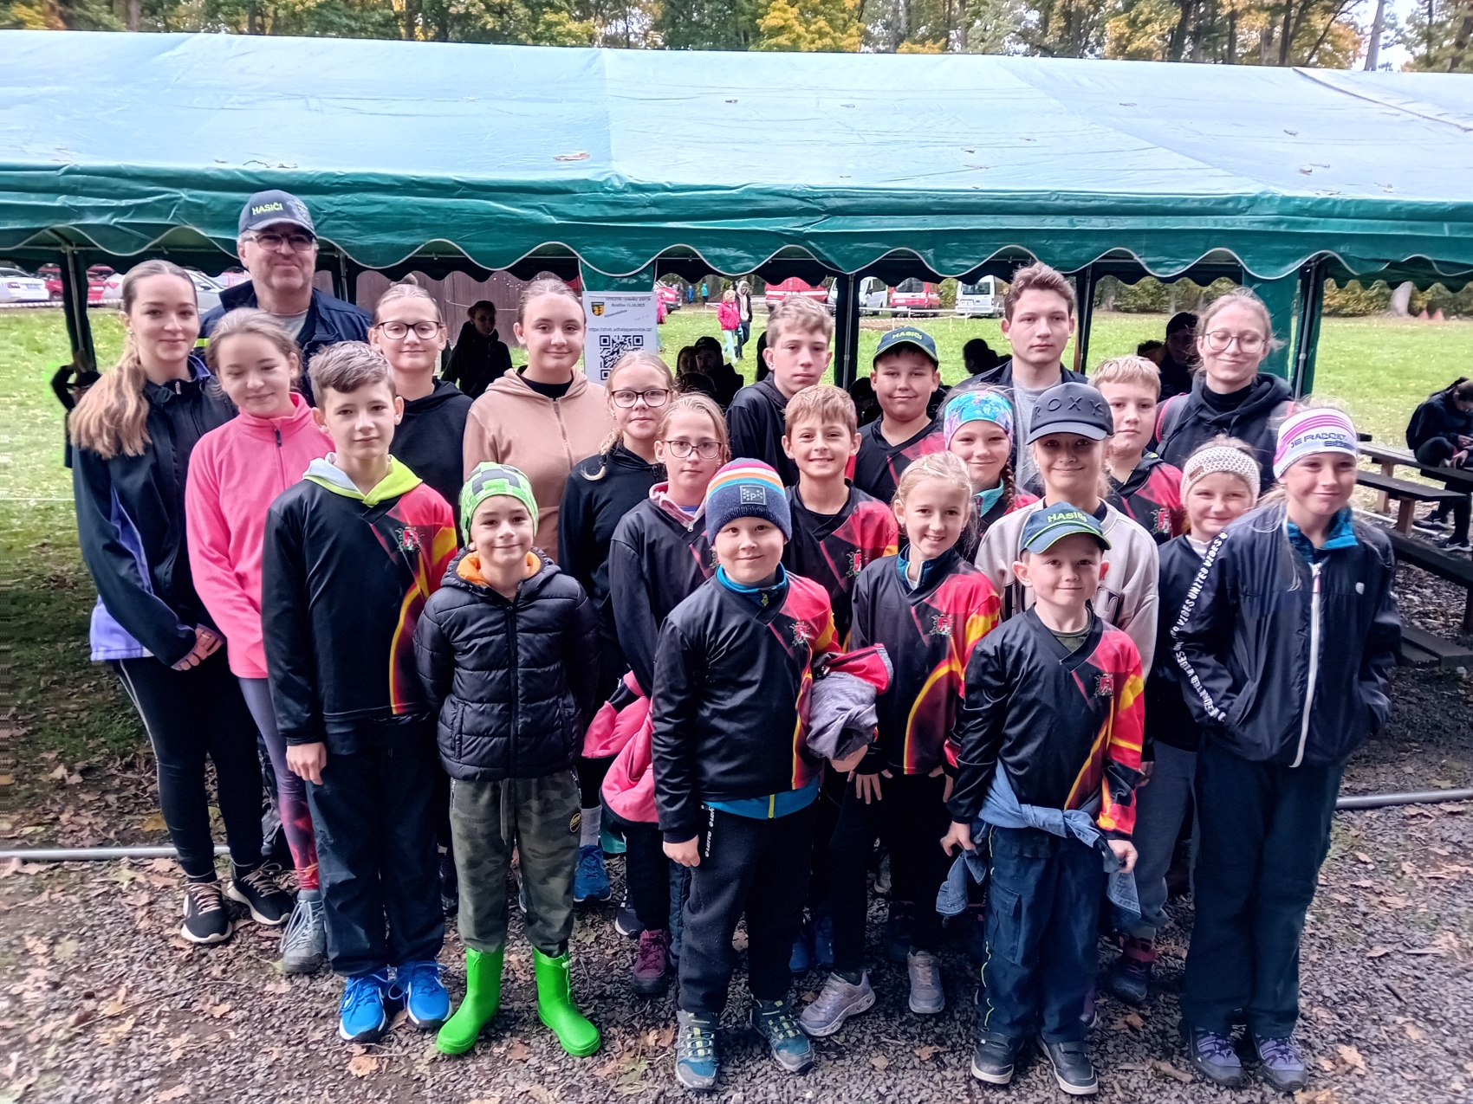
PLÁNICE

Slide 42
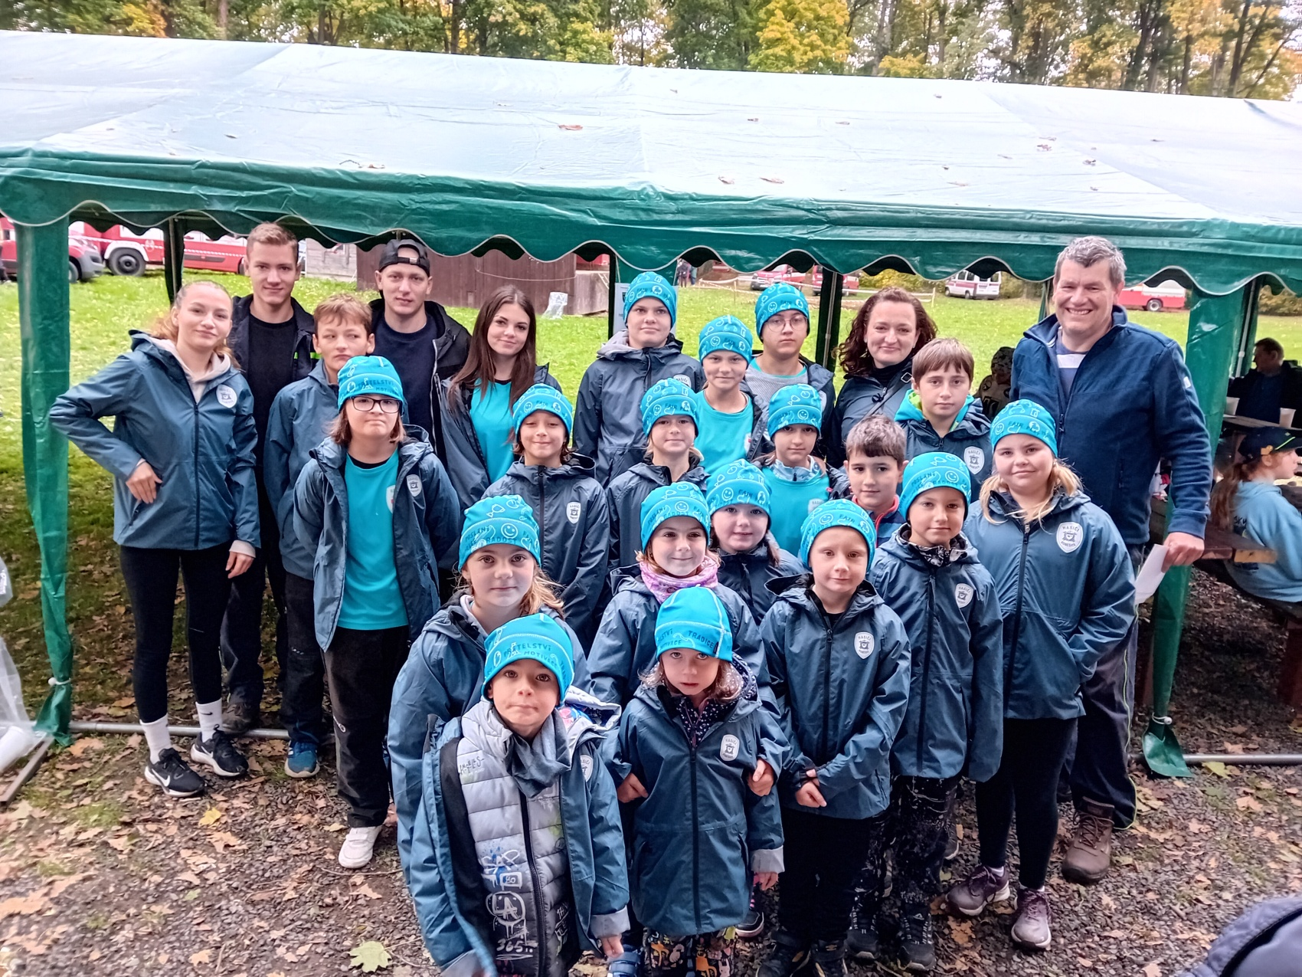
SOBĚŠICE

Slide 43
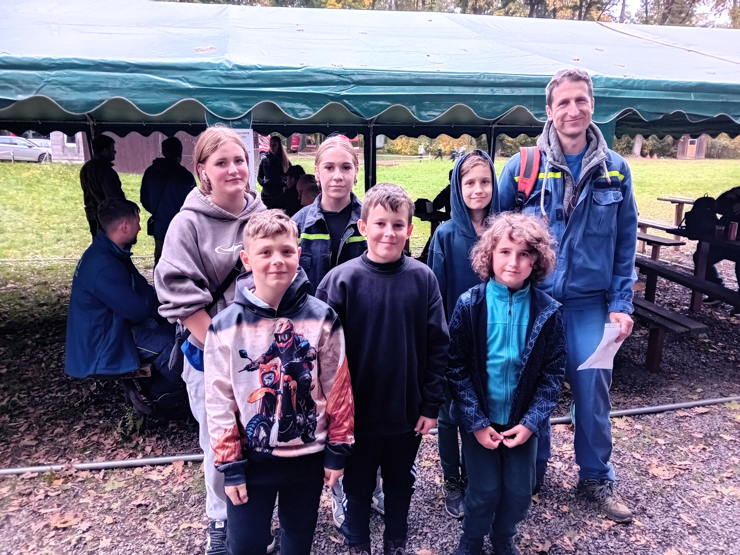
STRAŠÍN

Slide 44
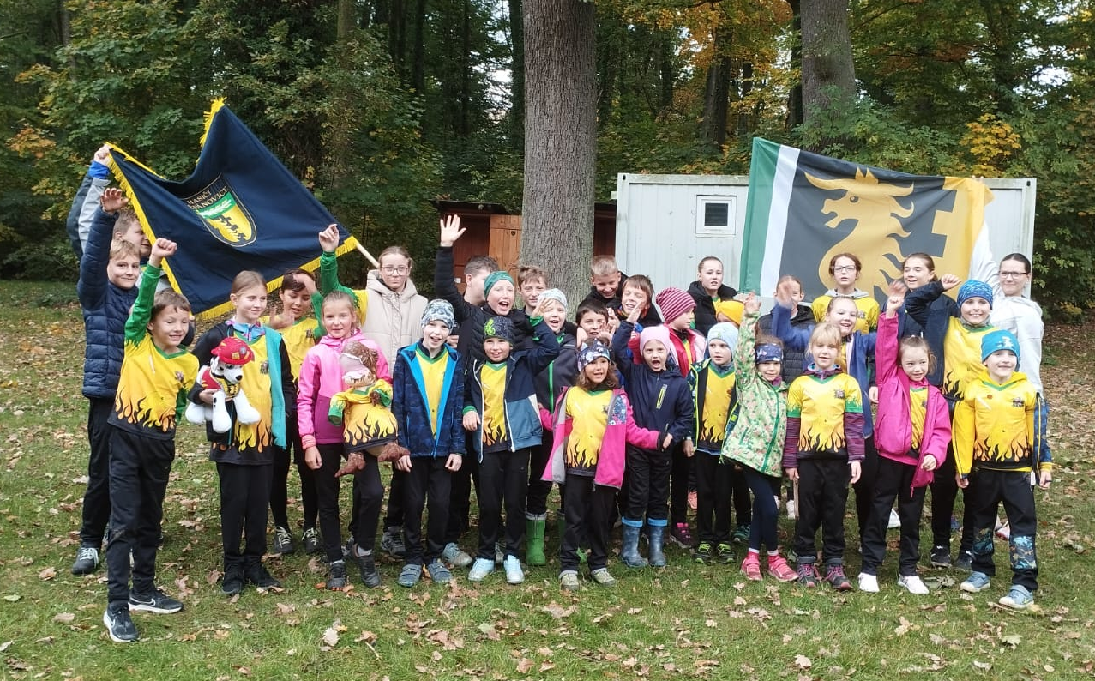
ŠTĚPÁNOVICE

Slide 45
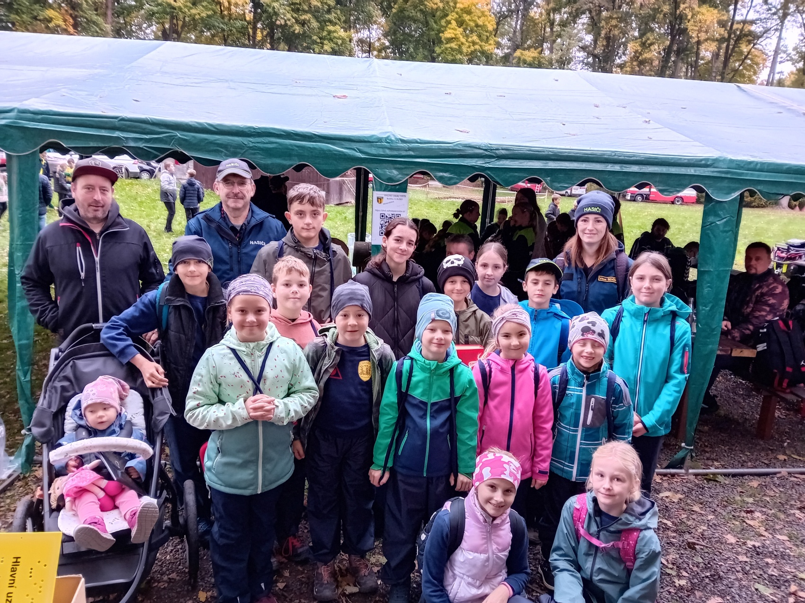
VELHARTICE

Slide 46
Gratulujeme k Vašim výsledkům!
www.osh-klatovy.cz

